Slide 1
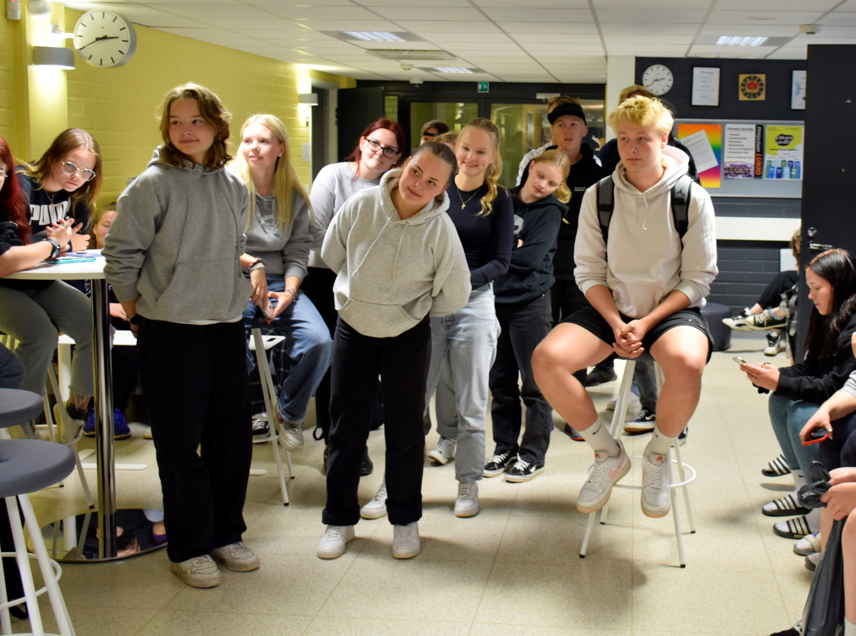
Pihtiputaan lukio
1.10.2026

Slide 2
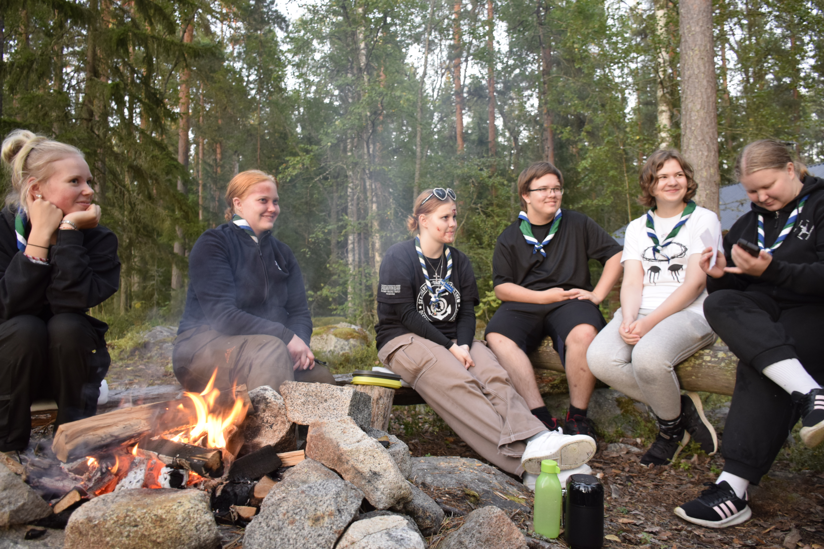
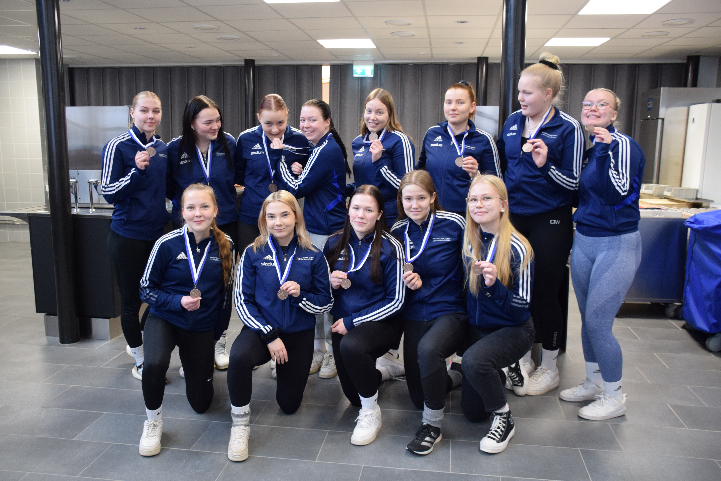
Pihtiputaan lukio lukuina
Opiskelijoita 82
  Yleislinja
  Musiikkilinja
  Lentopalloakatemia
  Partio- jo johtajalinja
  Yksilöllisen urheilijan linja
Opettajia 8+7

Slide 3
Lukion arki
Kuusi jaksoa vuodessa
  N.6 viikkoa per jakso
  Opintojakso n. 38h (2op) (min.150 opintopistettä koko lukioajalta)
    Opintojaksoja; valtakunnallisia pakollisia, valtakunnallisia valinnaisia ja paikallisia valinnaisia– YO; pakolliset ja valinnaiset valtakunnalliset opintojaksot
  Jakso päättyy koeviikkoon
Jaksotodistus
  Jaksoarviointi jokaisen jakson jälkeen
    Arvosana 4-10, S, H
    Uusintakokeet
  Wilmakuittaus ryhmänohjaajalle

Slide 4
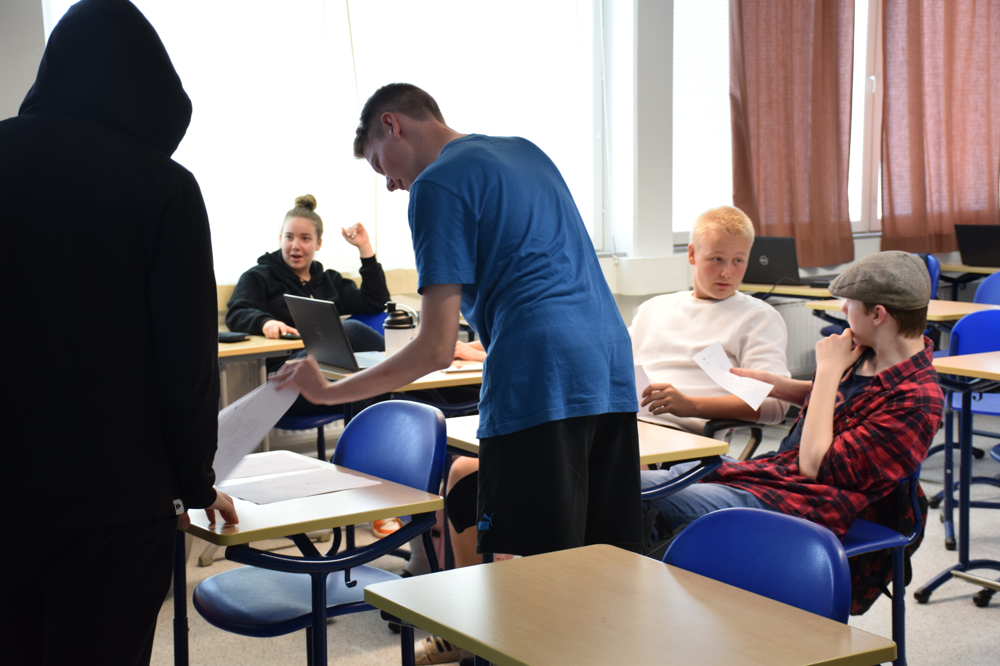
Lukion arki
Opintojaksovalinnat ja muutokset valintoihin
  Opintojaksovalintamuutokset wilmaan etukäteen
  Jos askarruttaa, autamme; ryhmänohjaaja ensisijaisesti
    Aineenopettaja, opo, rehtori
Ohjausryhmä
  Ryhmänohjaaja, yleensä sama
  koko lukioajan
  Tarvittaessa ohjaustuokioita

Slide 5
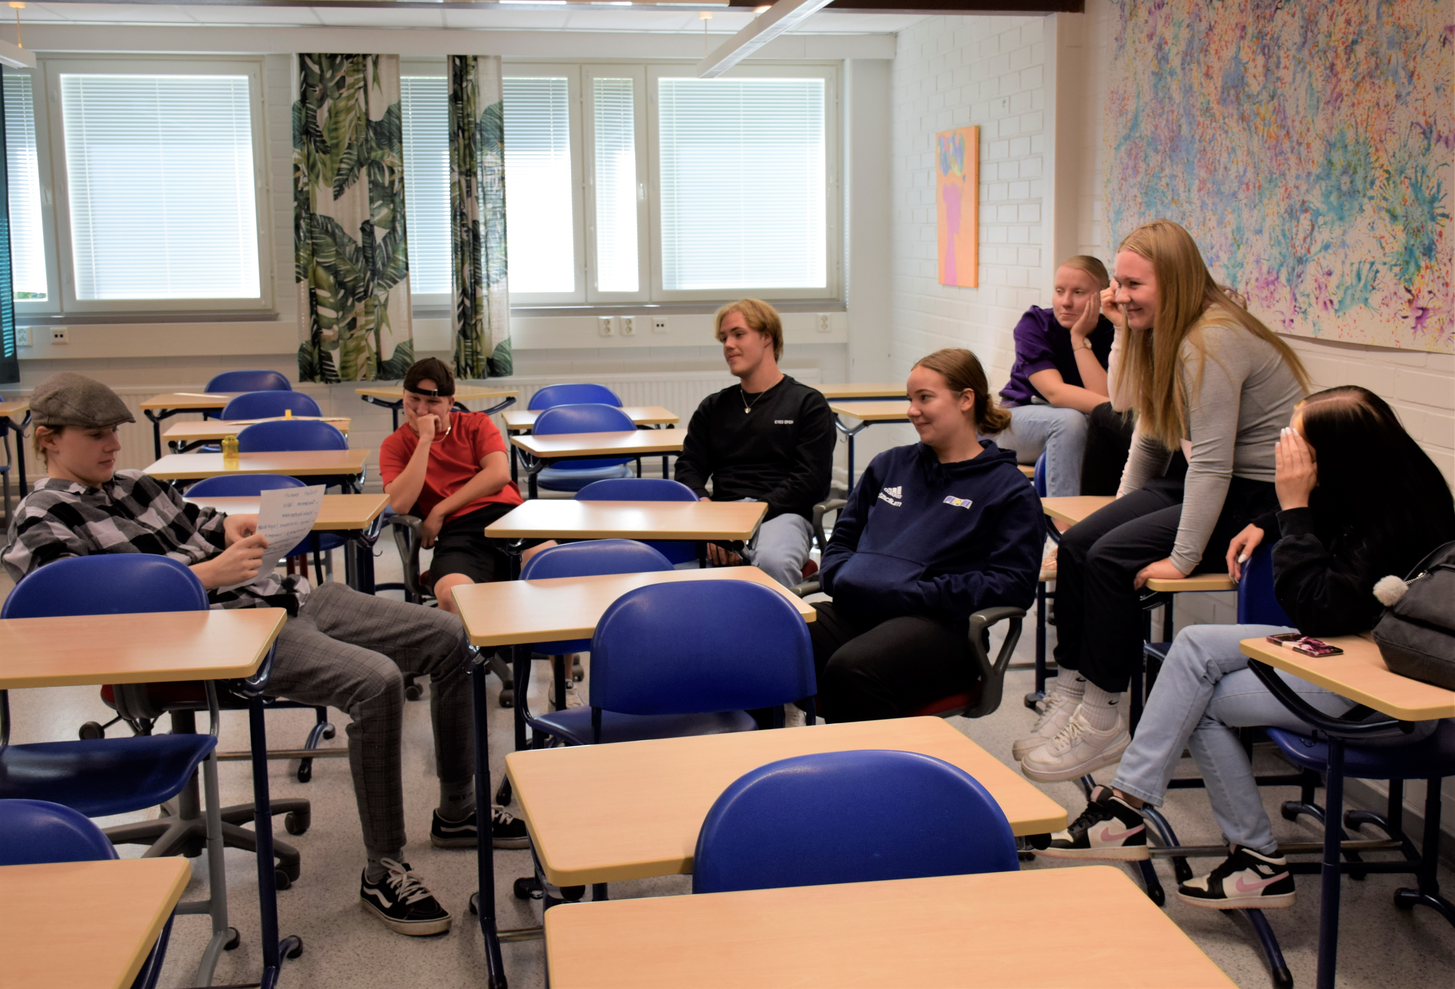
Lukion arki
Opinto-ohjaus
  Opiskelija huolehtii itse opiskelunsa suunnittelua
  Neuvomme aina tarvittaessa; ope, ryo, opo, rehtori
  Kokonaisuutta pitää pitää esillä mahdollisimman varhain jatko-opintoja silmällä pitäen
Kodin ja lukion välinen yhteistyö
  Wilmalla viestintä
  Vanhempainillat
  Suora yhteydenotto – puhelin, sähköposti tai käymällä paikan päällä
  Lukio-oppaasta lisää tietoa
    https://peda.net/pihtipudas/lukio

Slide 6
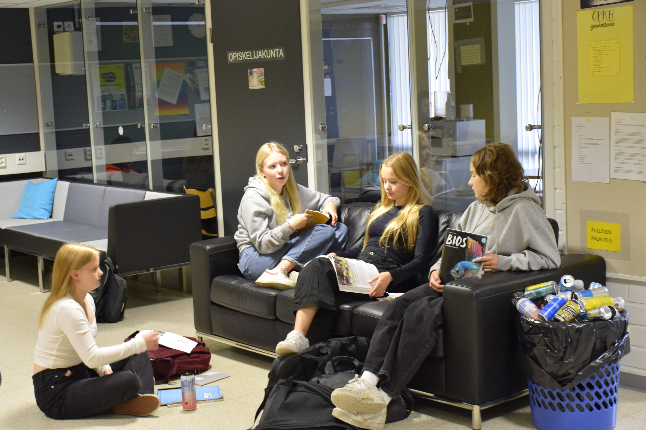
Lukion arki
Poissaolokäytänteet
  Opiskelijalla on velvollisuus osallistua opetukseen, jollei hänen poissaololleen ole perusteltua syytä (LL30§)
Kaikki poissaolot on selvitettävä – wilma, alle 18-v sen tekee huoltaja
  Sairauspoissaolot etukäteenkin klo 12 saakka
  Muissa tapauksissa on etukäteen pyydettävä lupa poissaoloon
    Oppitunti – aineenope
    1-5 päivää – ryhmäohjaaja
    >5 päivää - rehtori

Slide 7
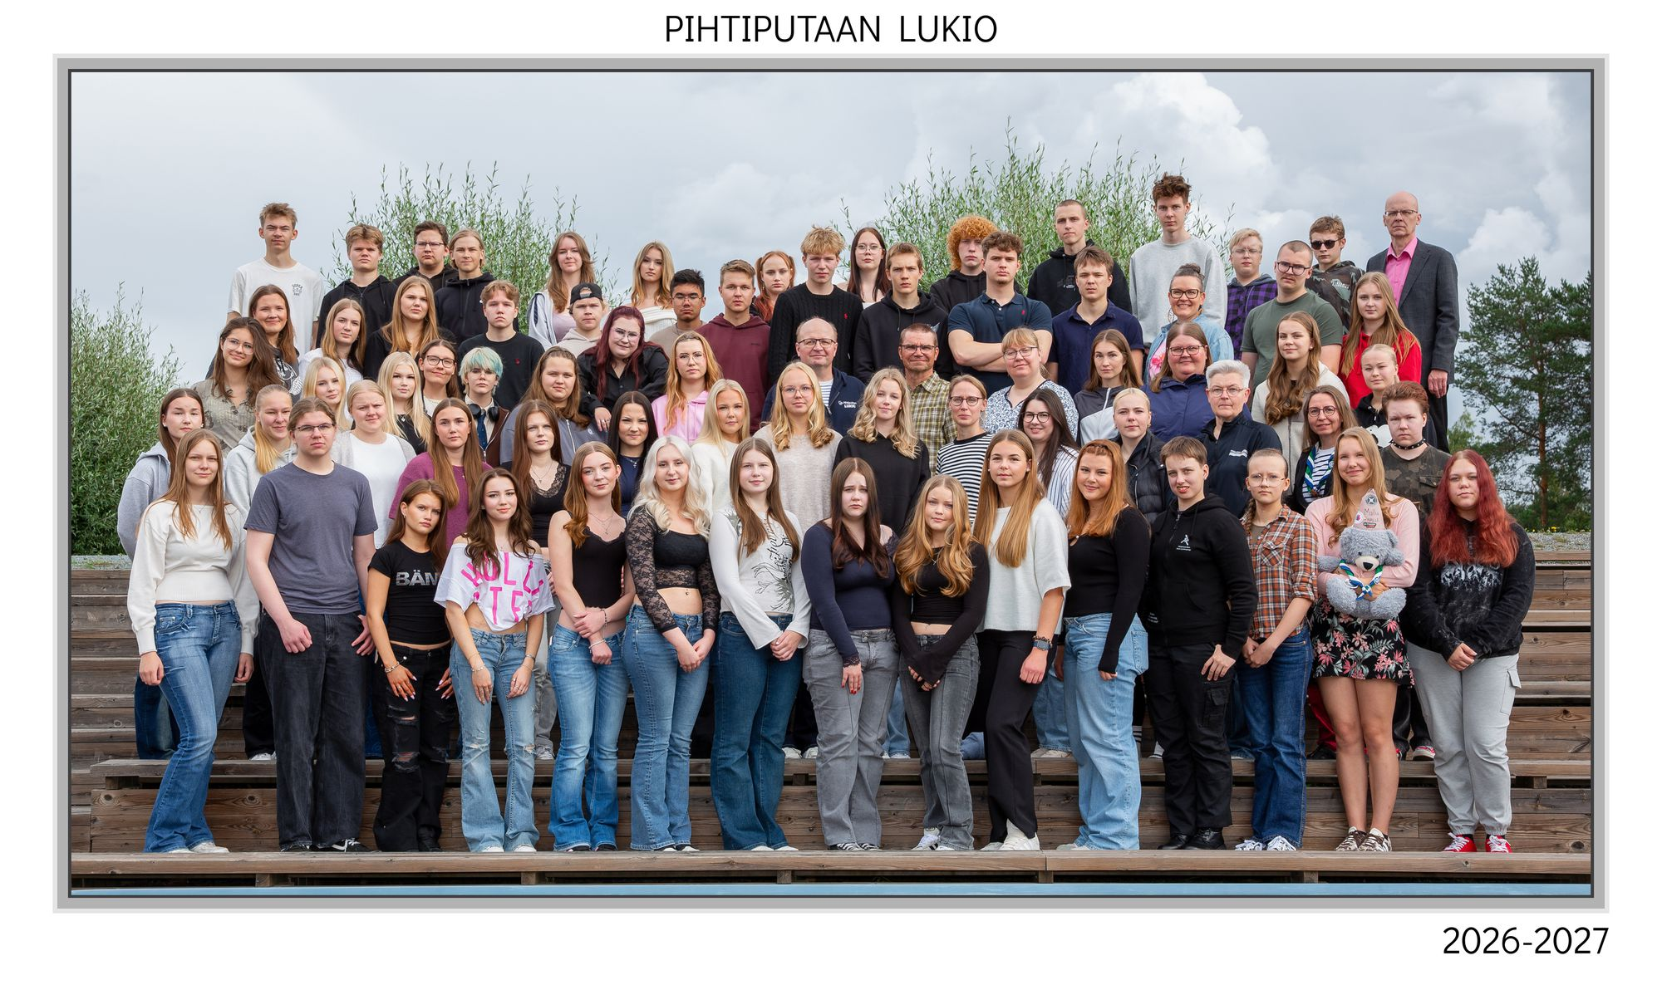
Lukion arki
Apustus
Lukuvuotemme painopisteet
  Hyvinvointi ja osallisuus lukioarjessa
  Positiivinen pedagogiikka
  Sosiaalinen media osana
  arkeamme

Slide 8
Huipputulos seuraa hyvää arkea!
Arto K. Ahonen: PISA-tulosten päätelmiä
https://peda.net/jyu/ruusupuisto/uutisarkisto/4-2016/1-sinnikkyys
”Parempiin tuloksiin johtaa tie, jota reunustavat sinnikäs yrittäminen, ponnistelu ja periksiantamattomuus. Valmius vaivannäköön on arvokas kyky, jota erityisesti meidän suomalaisten kannattaisi vaalia.”
  Kokemuksemme mukaan lukiolaiseksi kasvaminen vaatii omana aikansa

